Slide 1
Отчет о методической работе за 2014-2015 год МБДОУ «Детский сад №72»
Подготовила: старший воспитатель
1 квалификационной категории
Харина А.Ю.

Slide 2
Цель:
Создание каждому ребенку условий для наиболее полного раскрытия его возрастных возможностей и способностей.

Slide 3
Задачи:
Совершенствовать работу по сохранению и укреплению здоровья детей через воспитание культурно гигиенических навыков
Формировать предметно-развивающую среду средствами развития сюжетно ролевых игр с учетом гендерного воспитания .
Воспитание интереса к детско-взрослой совместной деятельности на материале музейной практики.

Slide 4
Педагогические советы

Slide 5
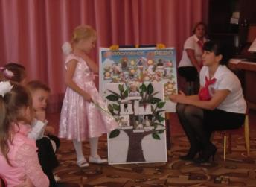
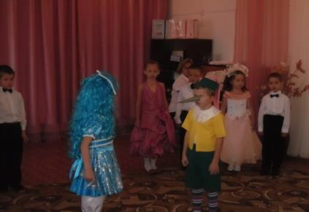
«Гендерный подход в воспитательно-образовательной работе»

Slide 6
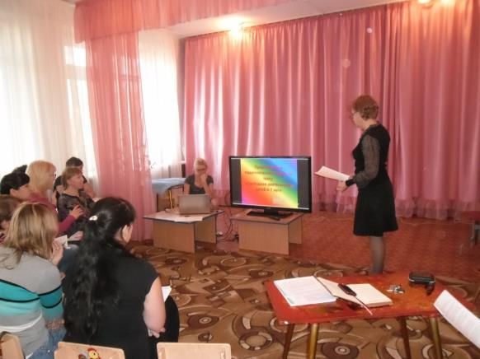
«Формирование культурно гигиенических навыков у детей при организации приёма пищи»

Slide 7
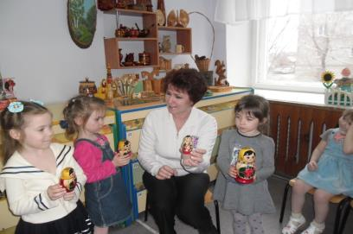
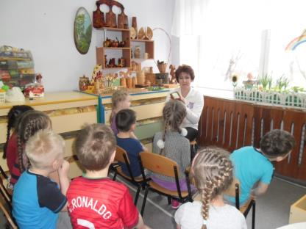
«Педагогическая гостиная «Музейная педагогика в ДОУ»

Slide 8
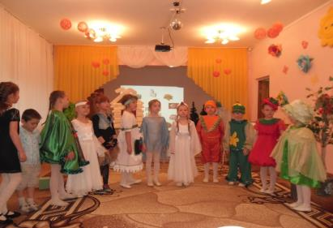
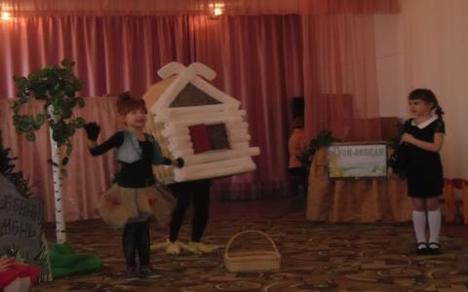
Мероприятия с детьми

Slide 9
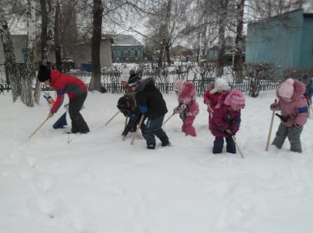
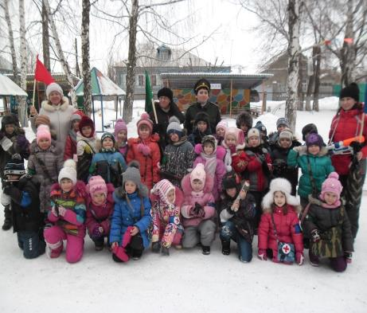

Slide 10
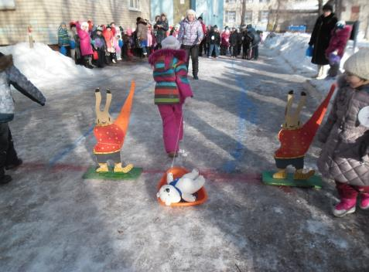
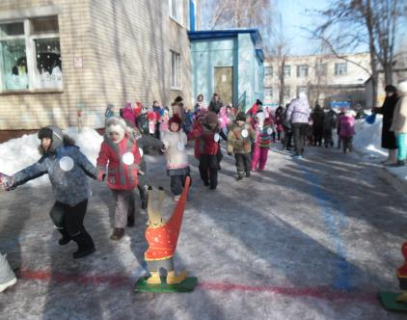

Slide 11
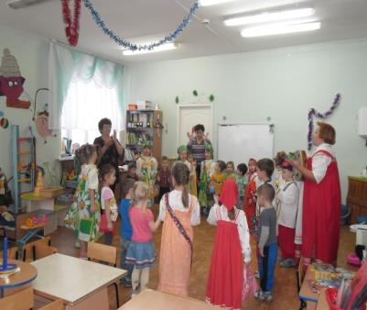
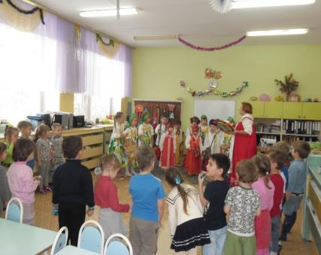

Slide 12
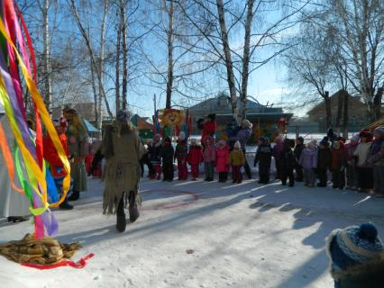
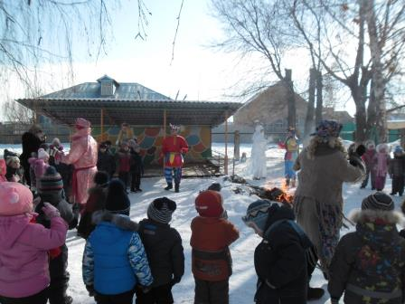

Slide 13
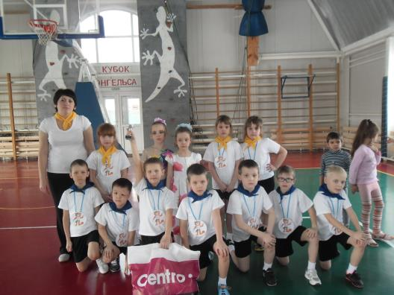
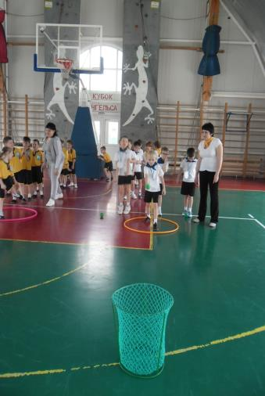

Slide 14
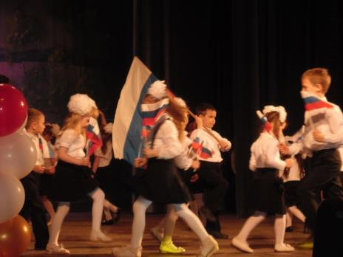
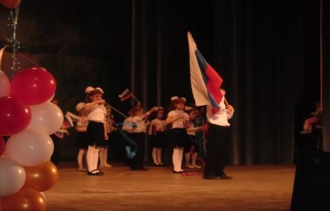

Slide 15
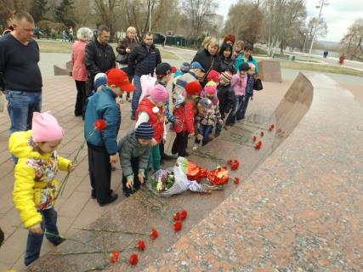
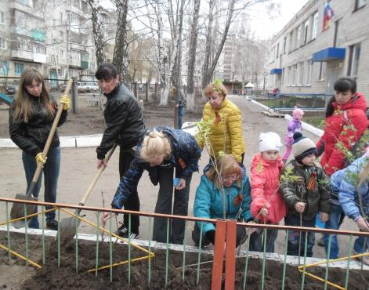

Slide 16
Мониторинг в ДОУ

Slide 17
Мониторинг образовательных областей
 | Социально – комуникативная | Позновательная | Речевая | Художественно-эстетическое | Физическая культура
1 младшая группа | 54% | 56% | 53% | 53% | 54%
2 младшая группа | 78% | 78% | 77% | 75% | 77%
Средняя группа | 88% | 87% | 89% | 82% | 89%
Старшая группа№3 | 73% | 73% | 77% | 75% | 77%
Старшая группа №6 | 80% | 89% | 89% | 89% | 87%
Подготовительная группа | 80% | 82% | 80% | 78% | 85%
 | 78% | 78% | 78% | 75% | 78%

Slide 19
Результаты мониторинга детского развития (уровни развития интегрированных качеств)
 | Физическое развитие | Любознательный Активный | Эмоционально - отзывчивый | Овладение средствами общения | Способный управлять своим поведением | Способный решать интеллектуальные и личностные задачи | Имеющие первичное представление о себе, семье | Овладение универсальными предпосылками | Овладение необходимыми умениями и навыками
1 младшая группа | 67% | 67% | 69% | 90% | 85% | 97% | 96% | 66% | 64%
2 младшая группа | 70% | 78% | 78% | 82% | 81% | 81% | 83% | 88% | 84%
Средняя группа | 90% | 91% | 89% | 90% | 91% | 91% | 94% | 94% | 93%
Старшая группа№3 | 73% | 73% | 80% | 80% | 76% | 76% | 76% | 76% | 76%
Старшая группа №6 | 85% | 80% | 82% | 85% | 93% | 92% | 94% | 93% | 96%
Подготовительная группа | 87% | 86% | 86% | 83% | 84% | 81% | 82% | 85% | 89%
 | 82% | 80% | 81% | 85% | 85% | 86% | 88% | 84% | 84%

Slide 21
Спасибо за внимание!

